Slide 1
«Без друзей меня чуть-чуть…»
Проектная деятельность учеников 4-х классов
ГБОУ №115

Slide 2
Что такое дружба?
Дру́жба — бескорыстные личные взаимоотношения между людьми, основанные на любви, доверии, искренности, взаимных симпатиях, общих интересах и увлечениях.

Slide 3
Мудрость народа
Не имей сто рублей,
а имей сто друзей.
Нет друга - ищи,
а нашёл – береги!

Slide 4
Мудрость народа
Дружба крепка не лестью,
а правдой и честью.
Вещь хороша, когда новая,
а друг - когда старый.

Slide 5
Мудрость народа
Дружба, как стекло:
разобьёшь - не сложишь.
Знакомых много,
а друзей мало.

Slide 6
Правила дружбы
Помогай другу в беде.
Не смейся над недостатками друга.
Останови друга, если он делает что-то плохое.

Slide 7
Правила дружбы
Не бояться просить прощения, если обидел друга.
Храни доверенные тебе тайны.

Slide 8
Правила дружбы
Нужно уметь радоваться за друга.
Уважай внутренний мир и автономию друга.

Slide 9
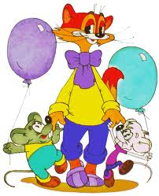
Ребята, давайте жить дружно!

